Slide 1

Team Sim2Real
컴퓨터 비전과 역기구학 기반 SO-ARM101
로봇팔의 블록 이동 및 적재 시스템
PUSAN NATIONAL UNIVERSITY · 졸업과제 세미나
윤민석 · 김주환 · 이동근

Slide 2
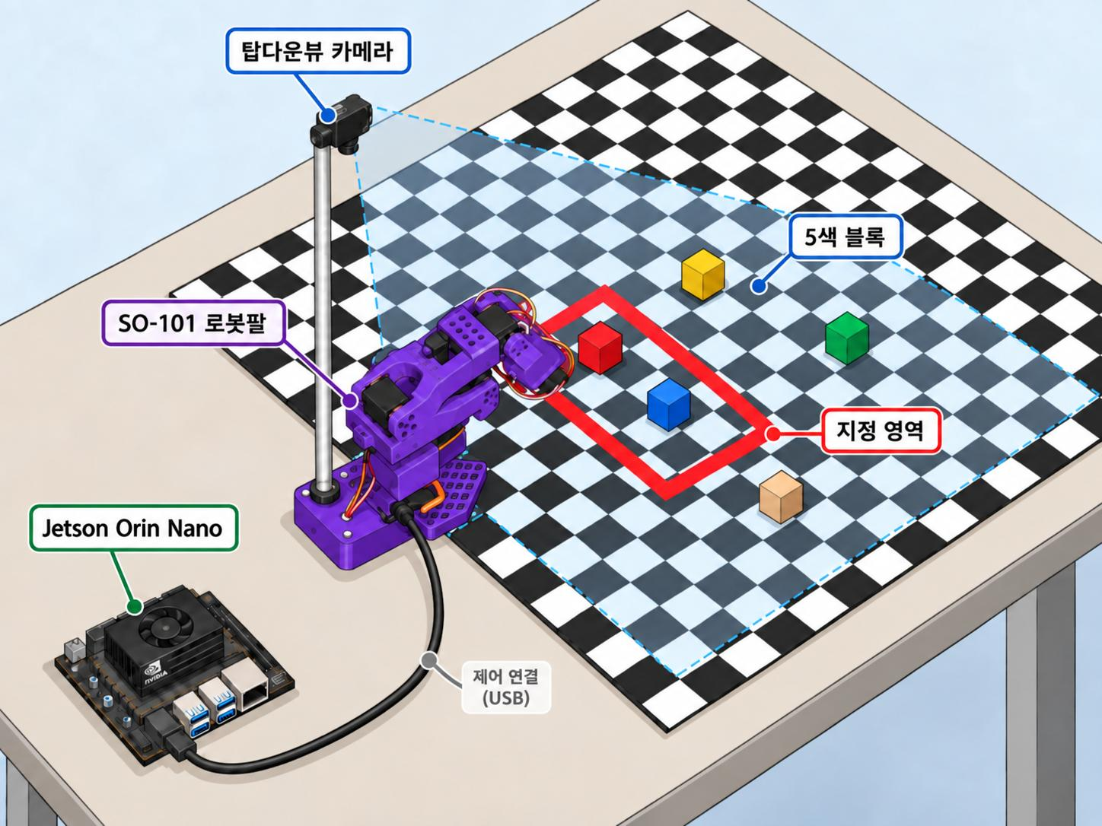
PROJECT OVERVIEW
프로젝트 개요 & 목표
싱글 탑다운 카메라 + CV·IK 규칙 파이프라인
사용 기술 스택
▸ CV 색상(HSV) + 형상(면적 900–3200mm², 종횡비 ≤1.6, 충진율 ≥0.65, solidity ≥0.78) 필터 기반 블록 검출
▸ 좌표·IK 15점 캘리브레이션(적합 RMS 11.98mm) + 그리퍼 반경/접선 좌표 보정 + 롤(yaw) 중립 정렬
▸ 제어 FSM(SELECT→PICK→VERIFY→TRANSPORT→PLACE) 기반 파지 검증 · 최대 4회 재시도 (센서 기반 확인)
2

Slide 3
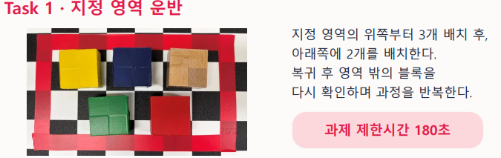
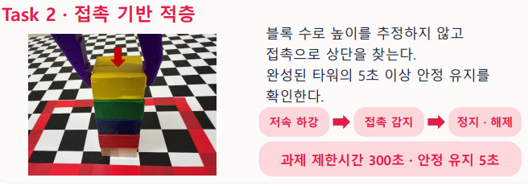
MISSION
하나의 파이프라인으로 두 가지 미션 수행
미션별 별도 시스템 없이 SELECT·PICK·VERIFY·TRANSPORT는 완전 공유, PLACE 전략만 교체
평가 방식
▸ 각 미션 시작 시 평가자가 5개 블록을 지정 영역 밖에 재배치
▸ 1차 미션: 3분 이내 지정 영역 내 배치된 블록 수 평가
▸ 2차 미션: 5분 이내 5초 이상 안정 유지된 적재 블록 수 평가
▸ 두 미션 모두 동일한 FSM 코드 위에서 배치(PLACE) 전략만 달라짐
3

Slide 4
CHALLENGES
블록 조작 시스템이 풀어야 했던 것
색상 간섭
좌표 불일치
접촉 오차
반복 처리
빨간 블록과 빨간 지정영역 테이프, 조명에 따라 구분이 어려움
카메라 픽셀 좌표를 로봇 좌표로 정확히 변환해야 함
역기구학 목표 도달이 실제 파지 성공을 보장하지 않음
제한시간 안에 실패 대상을 재선택하며 여러 블록을 처리
4

Slide 5
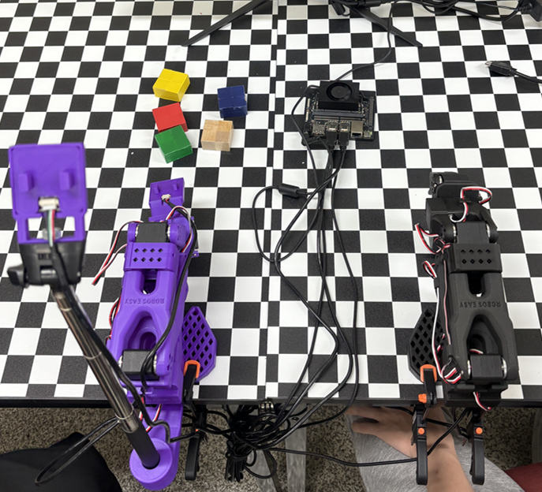
BACKGROUND · 착수/중간보고서 시점
초기 설계: 모방학습 기반 접근
Task1은 모방학습, Task2는 CV로 분담하는 초기 계획으로 출발
ACT · SmolVLA 기반 조작 학습
▸ LeRobot으로 시연 수집·학습·추론 환경을 구성하고, gRPC로 policy_server(추론)와 robot_client(로봇)를 연결
▸ 초록 31 · 노랑 20 · 파랑 31 · 기본 30개 등 총 112개 시연 에피소드 수집
▸ SmolVLA는 초록·노랑 51개 에피소드로 smolvla_base를 8,000스텝 파인튜닝
▸ ACT는 초록 블록 · 고정 위치 ±3cm 범위, 약 30개 에피소드로 단일 블록 파지·이동 과제에 적용
리더암-팔로워암 텔레오퍼레이션 장비 배치 (중간보고서 그림 2.1)
5

Slide 6
RESULT
모방학습 실행 결과와 한계
반복 rollout으로 세 후보를 동일 조건에서 비교
접근법 | 수행 내용 | 결과
ACT 단독 | 초록 블록 · 고정 위치 ±3cm · 약 30 에피소드 청크 옵션(chunk_size_threshold) 튜닝 | 튜닝 전 약 15% → 튜닝 후 약 60% (잠정치, 좁은 범위 한정 검증)
SmolVLA | 초록·노랑 51 에피소드 파인튜닝 + 원격 추론 | 목표 위치까지 접근은 하였으나 파지 정밀도 부족으로 성공률 미달
하이브리드 ACT→CV/IK | 파지는 ACT, 배치는 CV/IK로 설계·검토 | 파지 구간도 CV+IK로 전환 시 재학습 없이 더 빠르고 예측 가능하게 수렴
세 후보 비교 결론
남은 일정 대비 미션 성공을 최우선 목표로,
파지 구간까지 규칙 기반으로 통합한
CV+IK 단독 경로를 최종 채택
6

Slide 7
PIVOT
모방학습 한계를 딛고 도달한 최종 방식
CV+IK 방식으로의 전환
01
모방학습 방식의 한계 확인
좁은 위치 범위(±3cm)에서만 성능이 검증되었고, 넓은 범위로 확장 시 재현성이 불확실 — 남은 일정(약 8주) 안에 실사용 수준 확보가 어려움
02
고전 컴퓨터비전(CV) + 역기구학 채택
고정 탑다운 카메라·평면·강체 단색 블록·고정 지정영역 — 기하학적으로 완전히 규정 가능한 문제 구조를 규칙 기반으로 재설계
03
부가적 이점 발견
실패 원인이 캘리브레이션·색상 임계값·IK 도달성 중 하나로 국소화되어 수치로 진단 가능, 재학습 없이 분 단위로 파라미터 조정
7

Slide 8
BONUS
CV 전환에 따른 부가적 이점
예상 밖의 장점을 데이터 자산으로
01
02
성공·실패 즉시 판별
강화학습 보상 데이터셋
그리퍼 위치·부하 센서(Present_Position/Present_Load)로 파지 성공 여부를 그 자리에서 확인할 수 있음
판별 결과를 라벨 삼아 성공/실패가 태깅된 보상 데이터를 자동으로 축적할 수 있음 (향후 확장 과제)
8

Slide 9
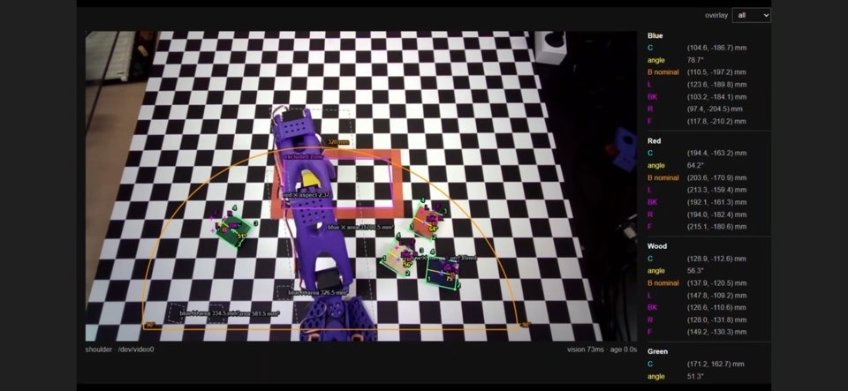
ARCHITECTURE
CV+IK 시스템 구성
카메라 · 인식 · IK · 상태제어가 Orin Nano 단독으로 완결
파이프라인
▸ 탑다운 카메라 → HSV+형상 검출 → 픽셀 좌표
▸ homography로 픽셀 → 로봇 베이스 좌표(mm) 변환
▸ 그리퍼 반경/접선 좌표 보정 → IK 파지 후보 다중 사전계산
▸ 열기 → hover → 하강 → 닫기 → 파지 확인(실패 시 다음 후보)
▸ 들어올림 → 팔 접기 → 선회 → 뻗기 → 내려놓기
상태 기계(FSM)
▸ SELECT → PICK → VERIFY → TRANSPORT → PLACE → SELECT 순환
▸ 1·2차 미션은 PLACE 배치 전략만 교체, 나머지 상태는 완전 공유
▸ Orin Nano가 검출·IK·제어를 모두 담당, GPU 서버 실시간 의존성 없음
관제 화면: 검출 좌표·각도 실시간 표시
9

Slide 10
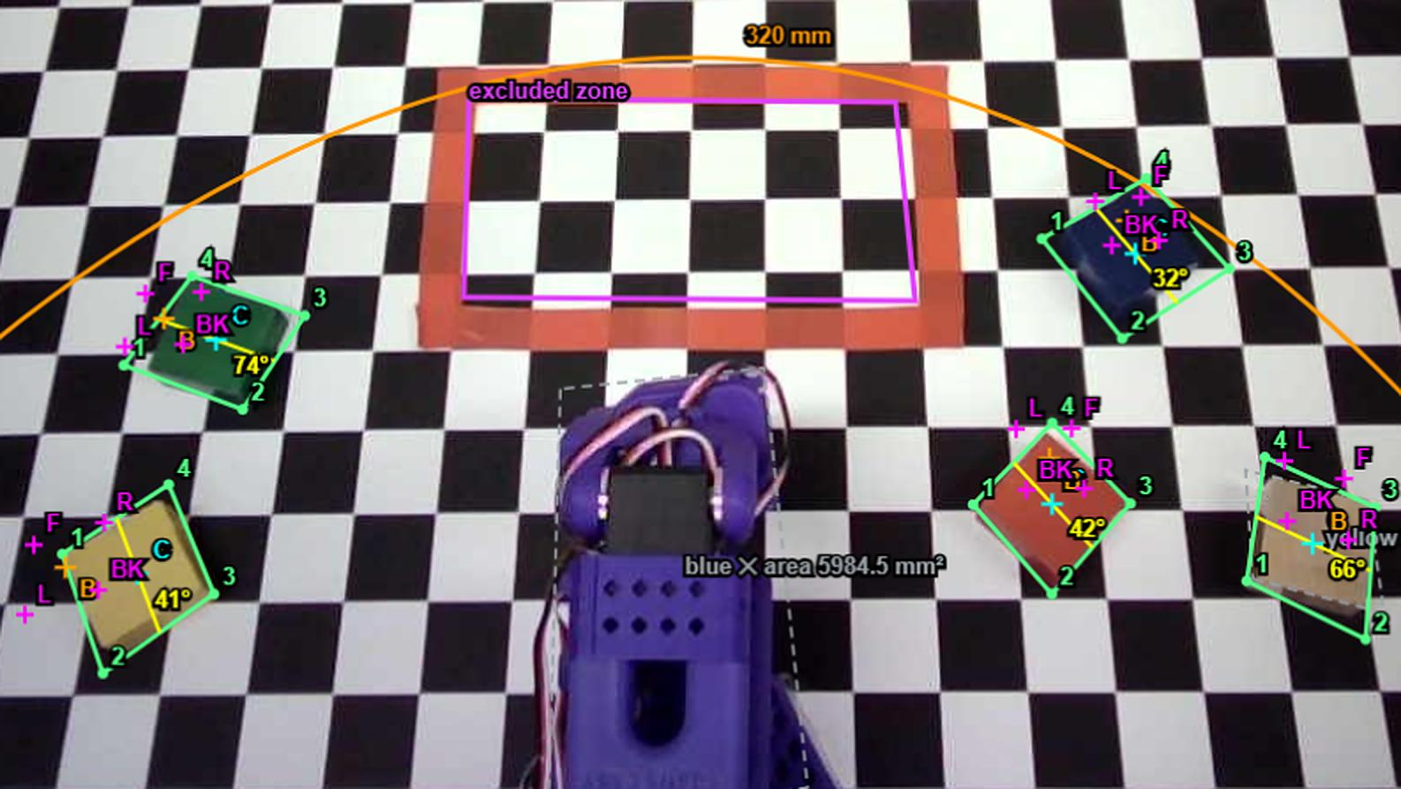
PROBLEM → SOLUTION ①
색상 유사 배경과 형상 기반 필터링
형상 필터로 구분
▸ 문제 지정 영역의 빨간 테이프와 빨간 블록은 색상이 비슷해, HSV 임계값만으로는 배경까지 블록으로 잡힘
▸ 해결 색 후보 생성 → 형상(면적 900–3200mm², 종횡비 ≤1.6)으로 재검증
▸ 추가 게이트 충진율(fill) ≥0.65, solidity ≥0.78 — 테이프의 길쭉하거나 빈 윤곽과 블록의 채워진 정사각형을 구분
▸ 확인 설정값은 관제 화면에서 실시간 추적 가능
관제 화면: 후보별 면적·각도·검출 마커 실시간 표시
10

Slide 11
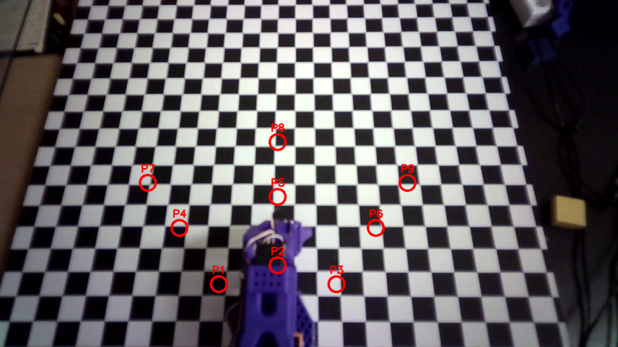
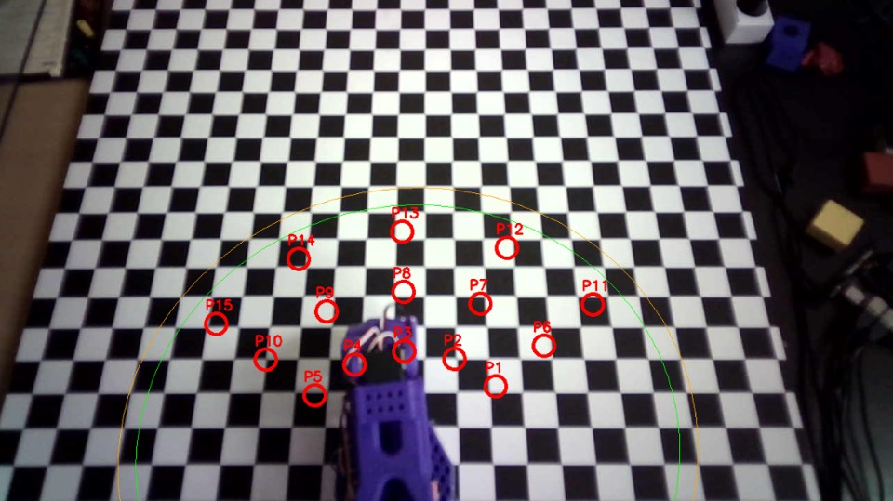
CALIBRATION
캘리브레이션: 절차 검증과 하드웨어 한계 규명
작업영역 15개 지점에서 FK 좌표 ↔ 영상 중심 좌표를 짝지어 homography 추정
측정 항목 | 값
카메라 마운트 드리프트 (10분, p95) | 0.32 px (기준 2 px)
체스판 homography 잔차 (광학계만) | RMS 0.4 mm
픽셀→로봇 캘리브레이션 적합 RMS (15점) | 11.98 mm
Leave-One-Out 평균 / 최악 | 13.99 mm / 28.56 mm
9점 캘리브레이션 (중간 단계)
15점 캘리브레이션 (최종 채택)
점 수를 늘려도 개선되지 않은 진행 이력
▸ 9점 (2026-08-31): RMS 9.5mm · 최악 LOO 32mm
▸ 15점 (2026-09-01, 채택): RMS 11.98mm · 최악 LOO 28.56mm — 목표(RMS<5mm) 미달
11

Slide 12
CALIBRATION · ROOT CAUSE
캘리브레이션 오차 원인 규명: 4가지 가설 검증
체스판만으로는 잔차 0.4mm — 문제는 FK 결합 캘리브레이션 쪽에 있음
# | 가설 | 검증 방법 | 결과
1 | 파지 높이(z) 불일치로 인한 시차 오차 | z 편차 std 8.0mm→1.4mm로 통제 후 재측정 | 개선 없음
2 | 손목 각도(wrist_roll) 불일치 | 편차 148°→0.4°로 통제 후 재측정 | 개선 없음
3 | 공구 좌표계 고정 오프셋 | 오프셋 벡터 격자 탐색 최적화 | 11.98→10.57mm (미미)
4 | 위치별 계통 오차 | 잔차 보간 후 LOO 재평가 | 13.99→14.45mm (오히려 악화)
가설 4의 기각이 결정적
위치에 따라 매끄럽게 변하는 계통 오차라면 보간이 이를 포착했어야 하나 오히려 악화 → 오차는 점 단위로 무작위. 평행 그리퍼가 캘리브레이션 데이터 수집 시 닫히는 축 방향만 구속하고 수직 방향은 구속하지 못해 발생하는 하드웨어성 한계로 규정, RMS~12mm·최악~29mm를 전제로 재시도 시스템을 설계
12

Slide 13
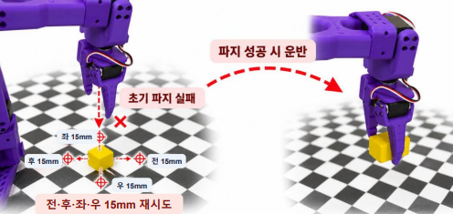
IK & RETRY
역기구학(IK)과 파지 재시도 설계
원칙: "닫아봐야 안다" — 항상 닫고 센서로 확인
조건 | 그리퍼 위치 | 부하
블록 파지 (3회) | 44.1 – 44.3 | 500 (포화)
빈손 (3회) | 3.4 | 39 – 41
두 분포가 완전히 분리(임계값: 위치 20.0 / 부하 200.0) → 오분류 없음
▸ 실패 시 사전 계산된 후보(중심·대각 4방향·좌우) 순서로 최대 4회까지 재시도
▸ 그리퍼 개방 턱 간격 약 70mm vs 블록 40mm → ±15mm 위치 오차 흡수
▸ LOO 오차 15개 중 10개(67%)가 이 허용량 안에 포함
전·후·좌·우 15mm 재시도 → 파지 성공 시 운반
▸ placo 기반 IK는 시드에 민감 → 탑다운 시드 테이블 도입, 25개 지점 중 23개 0.00mm 수렴
▸ 탑다운 도달 반경 0.03–0.32m, 벗어나면 실행 전 도달불가로 차단
13

Slide 14
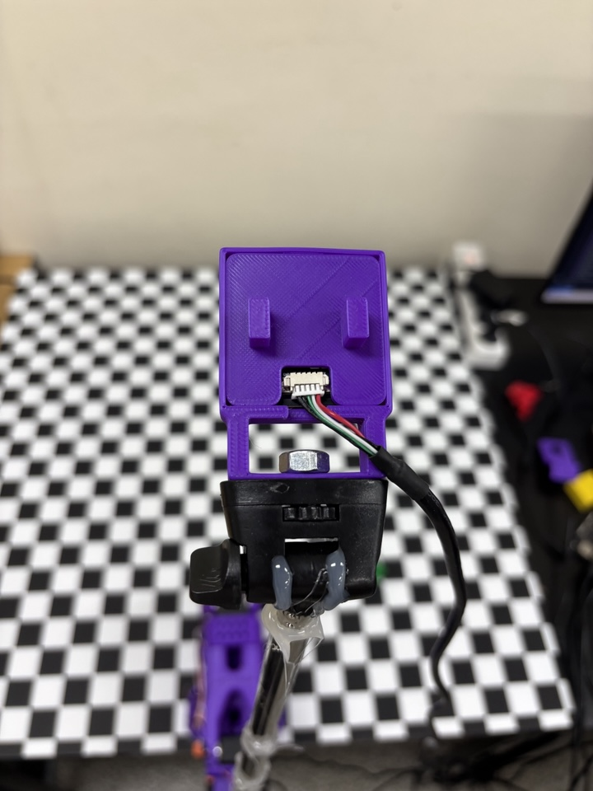
PROBLEM → SOLUTION ②
손목 서보 과열 문제와 중립 방향 설계
중립 손목 방향 설계
▸ 문제 그리퍼 yaw를 로봇 베이스 기준 고정 절대 방향으로 유지 → shoulder_pan이 회전할수록 wrist_roll이 반대로 비틀림
▸ 사고 작업영역을 가로지르는 동안 약 80° 휘둘리며 한계각(-125°)에 도달, 실기 시험 중 서보 과열 보호 정지 발생
▸ 해결 각 위치에서 wrist_roll이 중립(0)이 되는 yaw를 자동 선택하도록 재설계
▸ 활용 정사각형 블록의 90° 회전 대칭을 이용해, 각도 정렬이 필요한 경우도 중립 기준 ±45° 이내로 해결
125° → 3.7°
43.5°
wrist_roll 최대 편차 개선
대칭 활용 시 실측 최대 편차
(허용 범위 ±45° 이내)
이후 과열 정지 재발 없음
14

Slide 15
SAFETY
다중 계층 안전 설계
모든 궤적은 목표 자세가 아니라 측정된 현재 자세에서 시작
계층 | 내용
궤적 보간 | 틱당 관절 변화량 상한
로봇 펌웨어 | max_relative_target 상대 이동 클램프 (항상 활성)
IK 게이트 | 도달 불가 목표는 실행 전 차단
파지 게이트 | 파지 미확인 시 운반 단계 진입 금지
종료 처리 | 성공·실패 무관하게 그리퍼 개방 후 홈 복귀
이전 동작이 목표에 못 미친 상태에서도 급격한 도약이 발생하지 않음
15

Slide 16
STRENGTH
룰베이스 방식의 강점
학습된 정책과 달리 색·형상 조건을 직접 설계
직접 튜닝
단계별 추적
빠른 대응
형상 조건(면적·종횡비·충진율·solidity)을 코드에서 직접 조정 가능
실패 원인을 검출·좌표·IK·센서 단계별로 즉시 추적하여 국소화
새 배치 조건에도 재학습 없이 설정값 조정만으로 대응
16

Slide 17
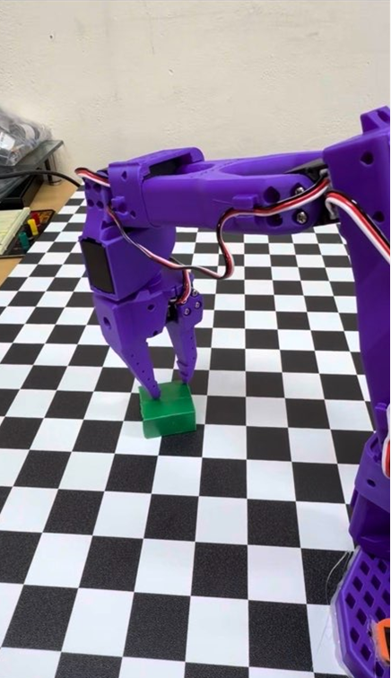
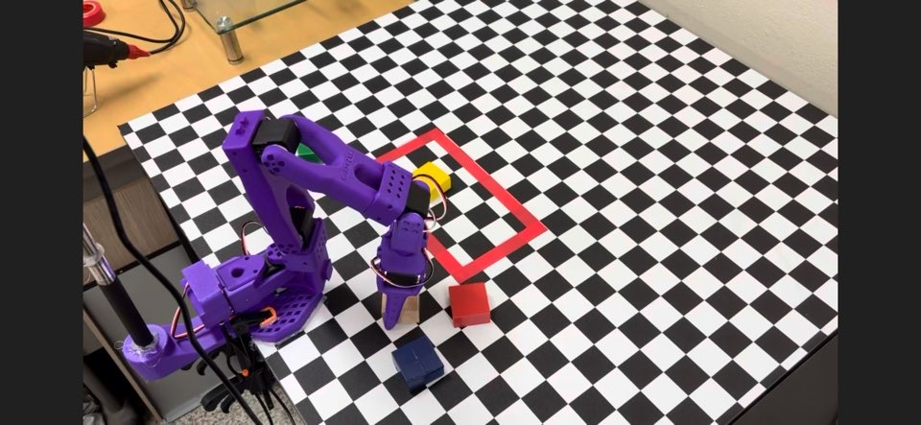
TASK 1 · STATUS
1차 미션 실기 진행 현황
지정 영역 운반 · 제한시간 180초
확인된 진행 상황
▸ 단일 블록 검출→접근→파지→운반→배치 전 과정 실기 검증 완료
▸ 5블록 전체를 지정 영역으로 모으는 반복 로직(재선택 방지·시간 예산 종료) 구현 완료
정식 측정 예정
▸ 5블록 전체 미션 성공률·소요시간은 팀 rollout 기록 템플릿에 누적 측정 중
▸ 위치별(좌/우) 분리 기록 예정
17

Slide 18
TASK 2 · STATUS
2차 미션(적재) 진행 현황
접촉 기반 적층 · 제한시간 300초 · 안정 유지 5초
저속 하강
→
접촉 감지
→
정지 · 해제
블록 수로 높이를 추정하지 않고
접촉(ContactMonitor)으로 상단을 찾는 방식
구현 완료
▸ 적재 프리미티브(StackPlaceStrategy) 구현
▸ 접촉 감지(ContactMonitor) 구현
적재 미션 성공 판정 기준 예시 — 완성된 타워를 5초 이상 유지
※ 위 사진은 과제 목표(성공 판정 기준)를 보여주는 예시이며,
로봇이 자율적으로 3단 이상을 쌓은 실기 결과가 아닙니다.
실기 시험은 타워 포즈 등록 후 진행 예정입니다.
실기 시험 전 · 남은 작업
▸ 타워 접근·하강 포즈(tower_approach / tower_descent) 아직 미등록
▸ 포즈 등록 후 5초 이상 안정 유지 성공률 실기 측정 예정
18

Slide 19
SCHEDULE
향후 일정 및 남은 과제
추석 연휴로 앞당겨진 학과 일정 기준
항목 | 마감 | 비고
포스터 파일 제출 | 9월 10일 (목) | PDF, A1, 분과C
포스터 인쇄업체 제출 | 9월 11일 | 이후 수정 불가
최종보고서 / 최종평가표 | 9월 14일 (월) | 졸업과제서버 업로드
소개 동영상 (3–10분) | 9월 20일 (일) | 시연영상 아님
GitHub repo · README | 9월 29일 (화)
실제 시연 | 10월 1일 (목) 9–13시 | IT관 TechWeek 발표회
잔여 과제
▸ 5블록 전체 모으기(1차 미션) 실기 성공률 측정, 위치별(좌/우) 분리 기록
▸ 적재(2차 미션) PLACE 전략 실기 검증 및 5초 유지 성공률 측정
▸ 지정구역 4모서리 좌표 재등록, 손목 카메라 근접 보정
▸ 색상별 HSV 임계값 실환경 재튜닝
▸ Docker 평가 서버 이미지의 CV+IK 경로 대응 여부 확정
▸ 시연계획서 작성 및 10월 1일 시연 리허설
19

Slide 20
TEAM
구성원별 진척도
이름 | 담당 및 수행 내용 | 진척도
윤민석 | CV+IK 파이프라인 구현 전반: 15점 캘리브레이션 및 오차 원인 규명, TopDownIK 모듈, 그리퍼 좌표계 보정, 재시도 로직, 손목 서보 과열 해결, 단일 블록 데모 성공 | CV+IK 핵심 구현 및 실기 검증 진행 중
이동근 | 프로젝트 초기 셋업, 듀얼 카메라 웹 뷰어, gRPC 원격 추론 환경(ACT/SmolVLA), FSM 스켈레톤, CV/IK 실행환경 리팩터 | 인프라 구축 완료 / 리팩터 리뷰 대기
김주환 | 정량 평가 체계 정의 및 rollout 기록 템플릿 배포, PR 리뷰·기술 문서 정리, 최종보고서 작성, 5블록 전체 미션 실기 검증 착수 | 평가 체계 완료 / 최종 통합 검증 진행 중
전체 팀원: 5블록 전체 모으기(1차 미션) 및 적재(2차 미션) 실기 성공률 측정, 시연계획서·포스터·발표 준비
20

Slide 21
감사합니다
SIM2REAL · Q&A

